Slide 1
IA GENERATIVA · VISIÓN ARTIFICIAL
SolarCheck
AI
Clasificación visual de paneles solares
y recomendaciones preventivas con IA
CLIP zero-shot vs. EfficientNet-B0 • Streamlit + Gemini
PROYECTO GRUPAL · UDD · 2026

Slide 2
01 · MOTIVACIÓN
¿Qué problema queremos resolver?
Del panel en una fotografía a una decisión preventiva informada.
Revisión visual
Clasificación automática
Apoyo a decisiones
Identificar suciedad y señales evidentes de deterioro puede requerir tiempo y experiencia.
El modelo organiza las imágenes en seis condiciones posibles y muestra incertidumbre.
Gemini transforma la salida técnica en una recomendación educativa, nunca una orden de reparación.
Objetivo: priorizar inspecciones, no sustituir a profesionales ni certificar seguridad.
SOLARCHECK AI • PROYECTO ACADÉMICO · UDD · 2026
02 / 09

Slide 3
02 · DATOS
869 imágenes · 6 clases
Dataset de Kaggle, procedencia indicada: Afroz (pythonafroz). Excluimos “New” (16 fotografías).
Limpio
193
Aves
191
Polvo
190
Nieve
123
Daño eléctrico
103
Daño físico
69
Train
608
Validación
130
Test
131
Estratificado 70/15/15 aprox. · Desbalance 69–193 por clase · Licencia no especificada
SOLARCHECK AI • PROYECTO ACADÉMICO · UDD · 2026
03 / 09

Slide 4
03 · MÉTODO
Dos enfoques, mismo conjunto de prueba
El modelo principal reutiliza conocimiento aprendido previamente (transfer learning).
CLIP · línea base
EfficientNet-B0 · elegido
• ViT-B/32 de Hugging Face
• Zero-shot: sin ajuste con estas imágenes
• Compara foto con seis descripciones en inglés
• Modelo timm preentrenado en ImageNet
• Nueva salida de 6 clases
• 15 épocas + class weights + augmentation
• Mejor época elegida con validación
Prueba final: 131 imágenes reservadas · Accuracy, balanced accuracy, recall y matrices de confusión.
SOLARCHECK AI • PROYECTO ACADÉMICO · UDD · 2026
04 / 09

Slide 5
04 · RESULTADOS
EfficientNet-B0 supera a CLIP
CLIP: sesión anterior. EfficientNet: exportación reciente de Colab.
Accuracy
CLIP
48.1%
EfficientNet
87.8%
Balanced accuracy
CLIP
51.4%
EfficientNet
87.8%
Exportación actual 87,8% · CLIP anterior 48,1% (distintas ejecuciones)
SOLARCHECK AI • PROYECTO ACADÉMICO · UDD · 2026
05 / 09

Slide 6
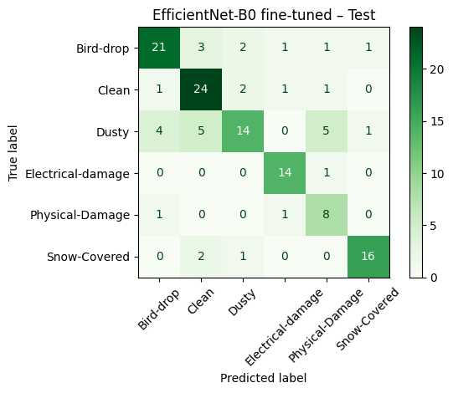
05 · MATRIZ Y RIESGO
Matriz histórica: ejecución anterior
Matriz y recalls de la ejecución anterior (accuracy 74,0%); no son de los pesos actuales.
Polvo · ejecución previa
5 / 29
En la sesión anterior: Dusty confundido con Clean.
Recall Dusty anterior: 48,3%
Mayor riesgo potencial: omitir un daño eléctrico y retrasar la inspección técnica.
Prototipo educativo: revisión humana obligatoria.
SOLARCHECK AI • PROYECTO ACADÉMICO · UDD · 2026
06 / 09

Slide 7
06 · PROTOTIPO WEB
De la imagen a la recomendación
Stack: Python · Streamlit · timm / PyTorch · Google Gemini.
01
02
03
04
→
→
→
Subir fotografía
Clasificación
Resultado
Gemini
JPG o PNG
6 probabilidades
Clase + confianza
Consejo cauteloso
La foto NO se envía a Gemini. La clave está en Secrets, fuera de GitHub.
Pesos reales incorporados; falta configurar Gemini y probar la app publicada.
SOLARCHECK AI • PROYECTO ACADÉMICO · UDD · 2026
07 / 09

Slide 8
07 · ARQUITECTURA
Código organizado para poder explicar cada parte
Separamos entrenamiento, predicción, aplicación y despliegue.
01 · Colab
02 · Inferencia
03 · App + LLM
Descarga datos, crea splits, compara CLIP y EfficientNet, evalúa en test y exporta el `.pt`.
Carga pesos entrenados, normaliza imagen a 224×224 y calcula softmax de seis salidas.
Streamlit muestra resultados; Gemini recibe texto con política de seguridad y revisión humana.
GitHub → Streamlit Community Cloud | Pesos reales + GEMINI_API_KEY (Secrets)
SOLARCHECK AI • PROYECTO ACADÉMICO · UDD · 2026
08 / 09

Slide 9
08 · CIERRE
Avances, limitaciones y siguiente paso
Lo importante es que el modelo sea evaluable, útil y responsable.
Logros medidos
Pendientes reales
• Seis clases con datos estratificados
• Dos métodos evaluados sobre el mismo test
• 87,8% reportado en última exportación
• Código e interfaz listos para publicar
• Guardar salidas del notebook de nueva ejecución
• Configurar y verificar clave privada de Gemini
• Probar y publicar enlace público
• Ampliar datos, calibrar y validar en terreno
IA como apoyo a decisiones; nunca como reemplazo de la seguridad técnica.
SOLARCHECK AI • PROYECTO ACADÉMICO · UDD · 2026
09 / 09

